Slide 1
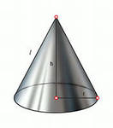
Круглые тела
Презентация к уроку математики в 6 классе
Выполнила Тремасова Тамара Николаевна
МОУ «СОШп.Горный Краснопартизанского района Саратовской области»

Slide 2
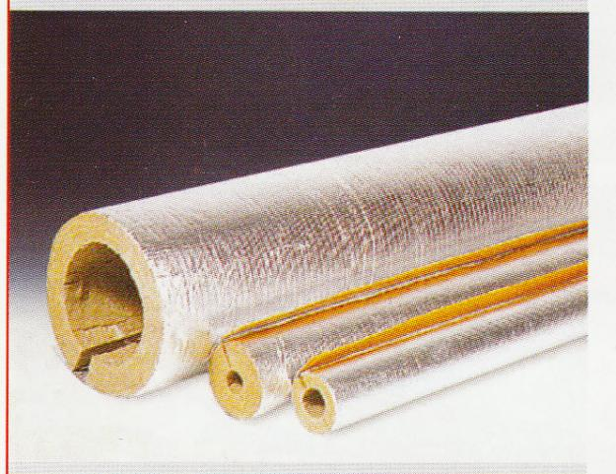
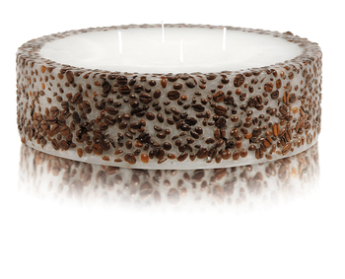
Цилиндр- в переводе с греческого означает«валик»

Slide 3
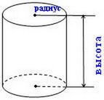
Поверхность цилиндра состоит из двух оснований и боковой поверхности
развертка

Slide 6
Сечения цилиндра наклонной плоскостью

Slide 7
Цилиндр — образован прямоугольником, вращающимся вокруг одной из сторон

Slide 8
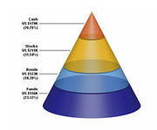
Конус переводится с древнегреческого как «шишка», «верхушка».

Slide 9
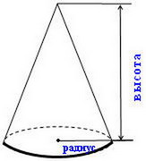
В основании конуса лежит круг.
основание

Slide 10
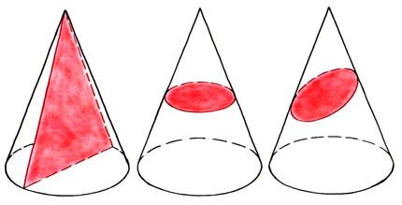
Сечения конуса-треугольник,круг,эллипс.

Slide 11
Конус — образован прямоугольным треугольником, вращающимся вокруг одного из катетов

Slide 12
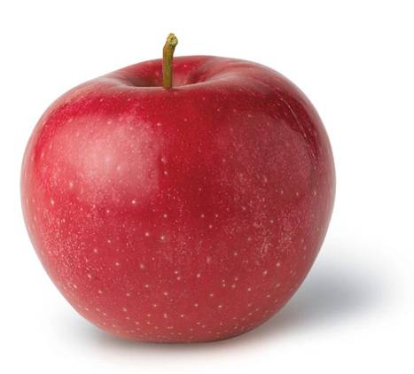
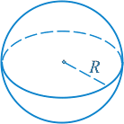
У шара, как у круга, есть центр, радиус, диаметр.
диаметр

Slide 13
Сфера-поверхность шара(как оболочка мяча, корка апельсина)

Slide 14
При сечении шара плоскостью получается только круг.

Slide 15
Шар — образован полукругом, вращающимся вокруг диаметра разреза

Slide 16
Литература
Литература и интернет ресурсы
Математика: Учеб. для 5 кл. общеобразоват. учреждений /Г.В. Дорофеев, С.Б. Суворова, Е.А. Бунимович и др.; Под ред. Г.В. Дорофеева, И.Ф. Шарыгина. – 2-е изд., дораб. – М.: Просвещение, 2010. – 288 с.: ил.
Математика: Учеб. для 6 кл. общеобразоват. Учреждений / Н.Я. Виленкин, В.И. Жохов, А.С. Чесноков, С.И. Шварцбурд. – 6-е изд. – М.: Мнемозина, 2000. – 304 с.: ил.
Первые шаги в геометрии.
Шарыгин И.Ф., Ерганжиева Л.Н. Наглядная геометрия. 5 – 6 кл.: Пособие для общеобразовательных учебных заведений. – 3-е изд., стереотип. – М.: Дрофа, 2000. – 192 с.: ил.
http://uztest.ru/abstracts/?idabstract=970
472
http://vio.uchim.info/Vio_30/cd_site/articles/art_3_5.htm
http://www.uchportal.ru/load/25-1-0-25920

Slide 17
Спасибо за внимание!

